Slide 1


САХАПОВА
Людмила Ивановна
ПРЕДСЕДАТЕЛЬ РЕГИОНАЛЬНОЙ ОБЩЕСТВЕННОЙ ОРГАНИЗАЦИИ «СОДЕЙСТВИЕ» РЕСПУБЛИКИ БАШКОРТОСТАН,
РУКОВОДИТЕЛЬ ПРОЕКТА «НА УРОК-ВМЕСТЕ»

Slide 2

НА УРОК – ВМЕСТЕ
развитие инклюзии в обществе

Slide 3
ЦЕЛИ ПРОЕКТА
Развитие школьных сообществ, в которых на равных условиях включены дети с инвалидностью и без.
Предоставление детям с инвалидностью равных возможностей для образования и развития совместно с их сверстниками без инвалидности.
- Повышение осведомленности школ и местного сообщества о преимуществах инклюзивного образования и инклюзивного общества

Slide 4
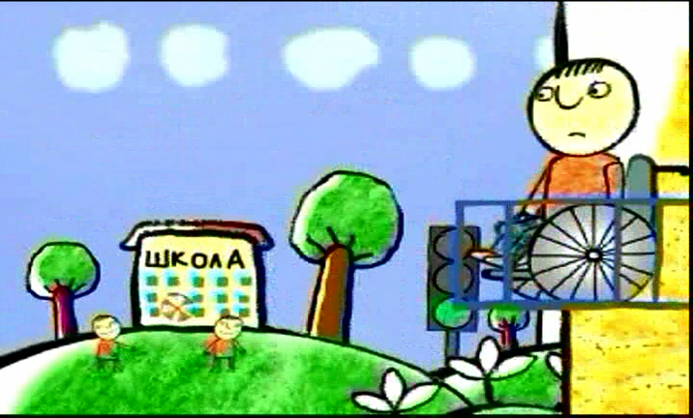

АКТУАЛЬНОСТЬ
Подавляющее большинство детей с инвалидностью получают образование на дому или в специальных учебных заведениях или классах, что лишает их необходимых профессиональных и социальных навыков.
С 2013 года в РФ законодательно закреплено развитие инклюзивного образования. С 01.09.2016 –вступил
в силу ФГОС для ОВЗ.

Slide 5
ГОРОДА – УЧАСТНИКИ
Москва, Московская область,
Нижний Новгород, Самара,
Новосибирск, Санкт-Петербург,
Казань, Ростов-на-Дону, Омск,
Уфа и Екатеринбург.

Slide 6
УЧАСТНИКИ ПРОЕКТА В г.УФЕ
Первый год проекта:
Школы №37, 87, 95, 106, 158.
Второй год проекта:
Школы № 9,15, 24, 51, 71,
89, 91, 103
Местное сообщество и администрация; школьное сообщество;
учителя
и педагоги;
родители детей с инвалидностью;
дети с инвалидностью и без;
сотрудники IKEA Centres Russia.

Slide 7
МЕРОПРИЯТИЯ ПРОЕКТА
Уроки доброты
Кинопоказы
Уроки Параспорта
Фестивали
Параспорта
Фотомастерские
Дни инклюзии в МЕГЕ
Дни инклюзии в школах
Родительские собрания
Лидерские тренинги для детей с инвалидностью
Семинары и вебинары для учителей
Тренинги по пониманию инвалидности для учителей
Неделя инклюзивного образования
Консультации для родителей детей с ОВЗ

Slide 8
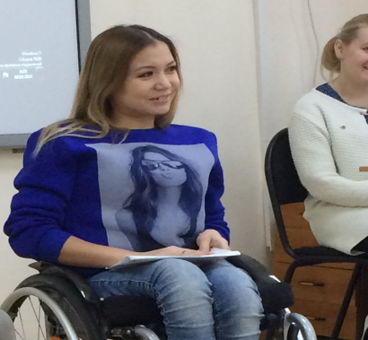
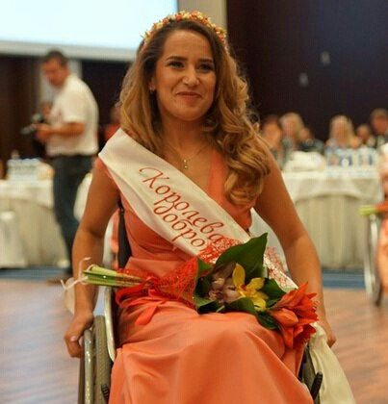
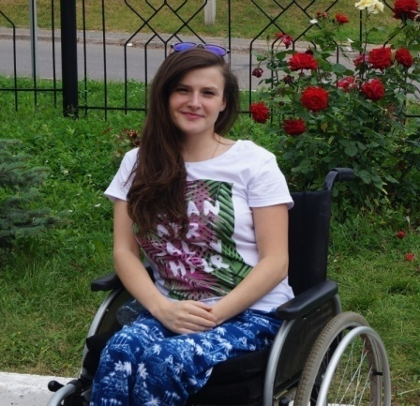
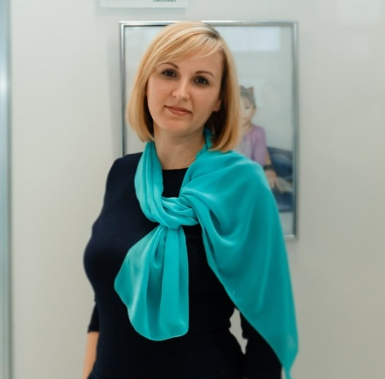
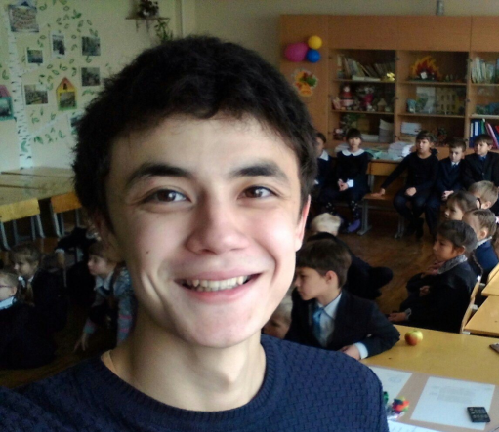
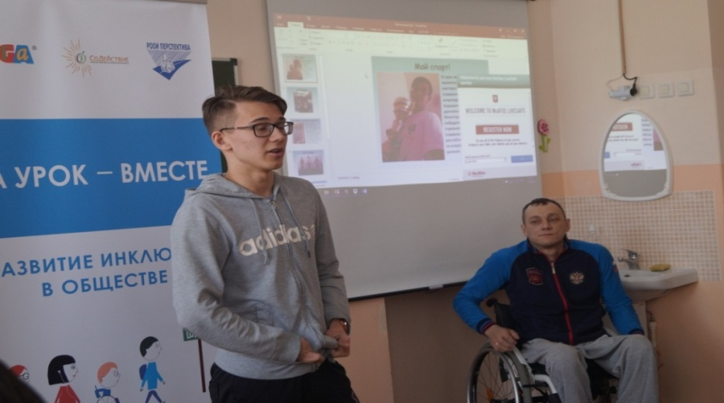
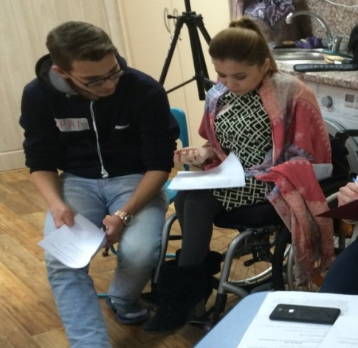
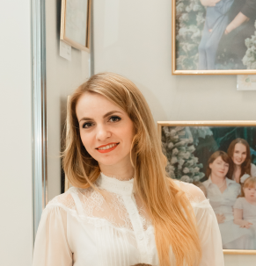
Наши ведущие

Slide 9
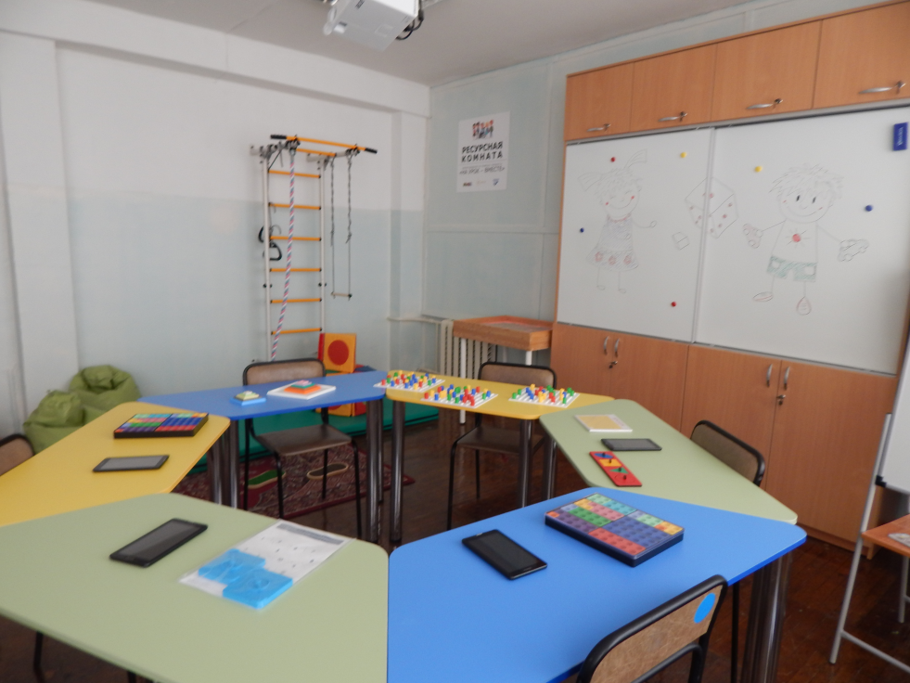
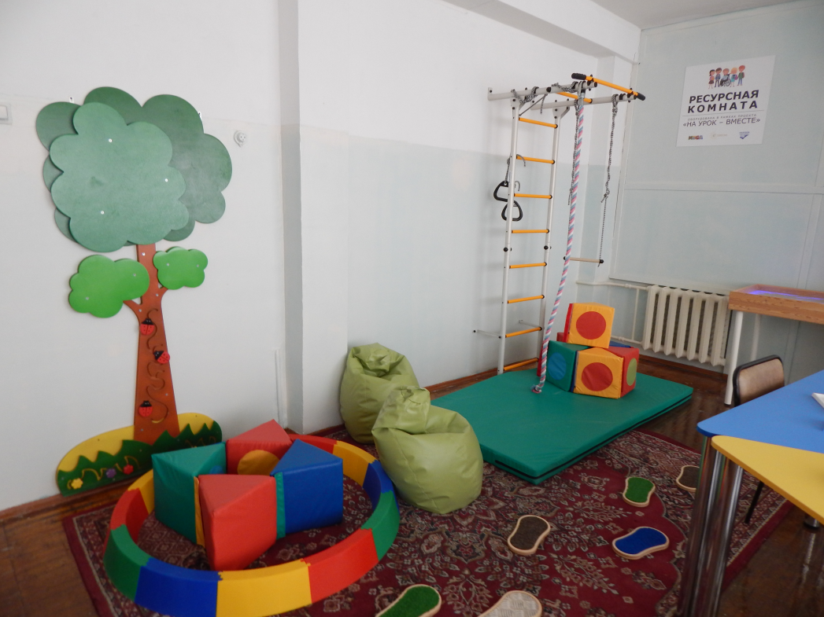
РЕСУРСНЫЕ КОМНАТЫ

Slide 10
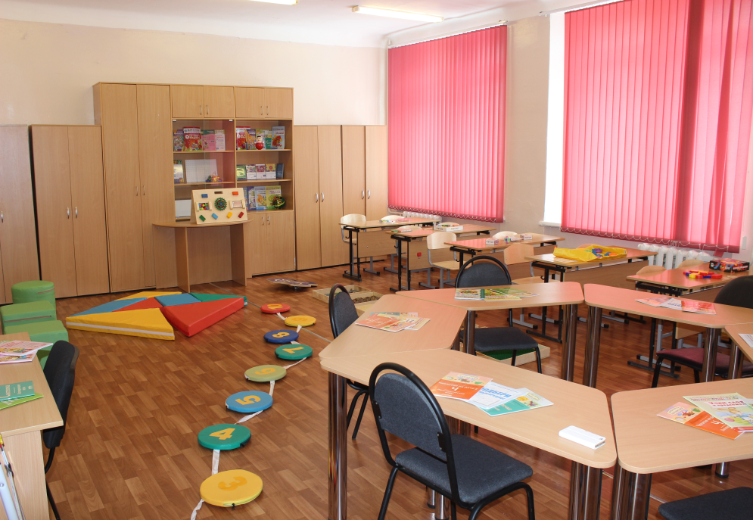
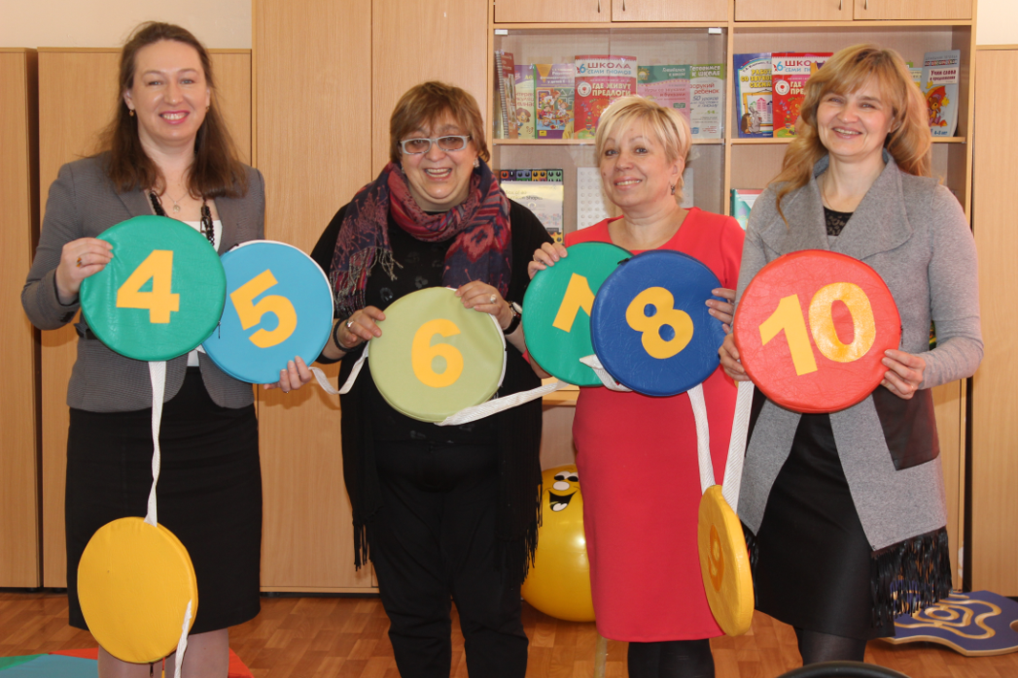
РЕСУРСНЫЕ КОМНАТЫ

Slide 11
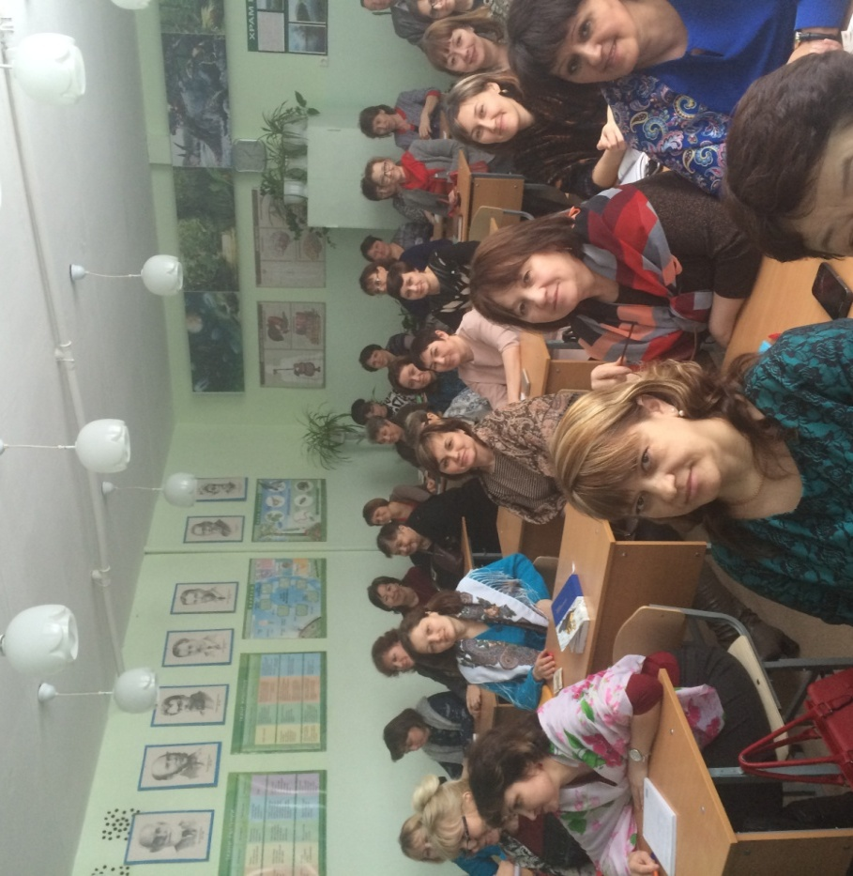
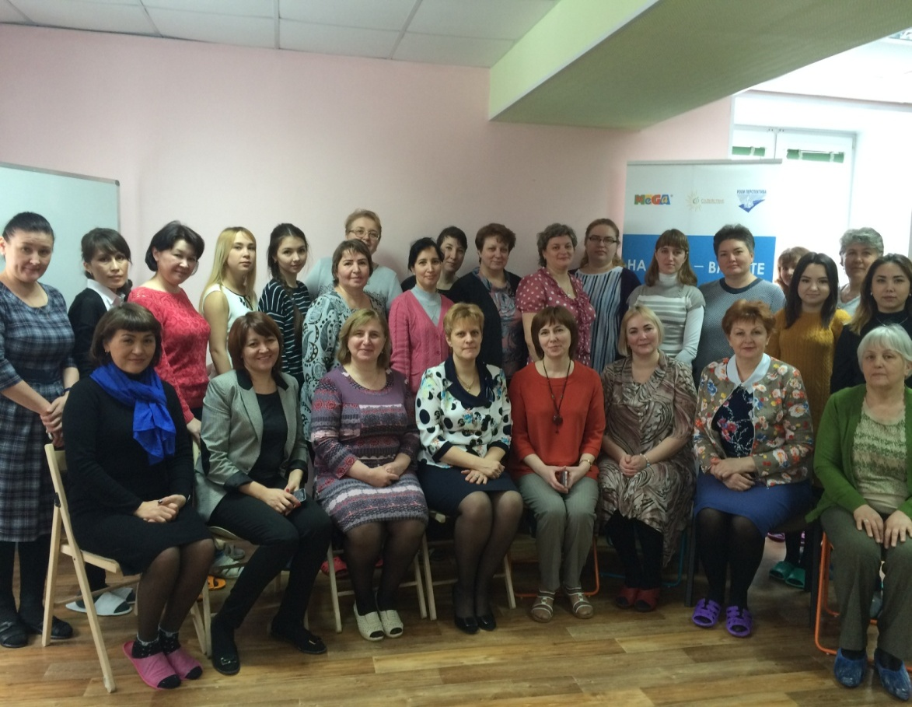
СЕМИНАРЫ ДЛЯ УЧИТЕЛЕЙ

Slide 12
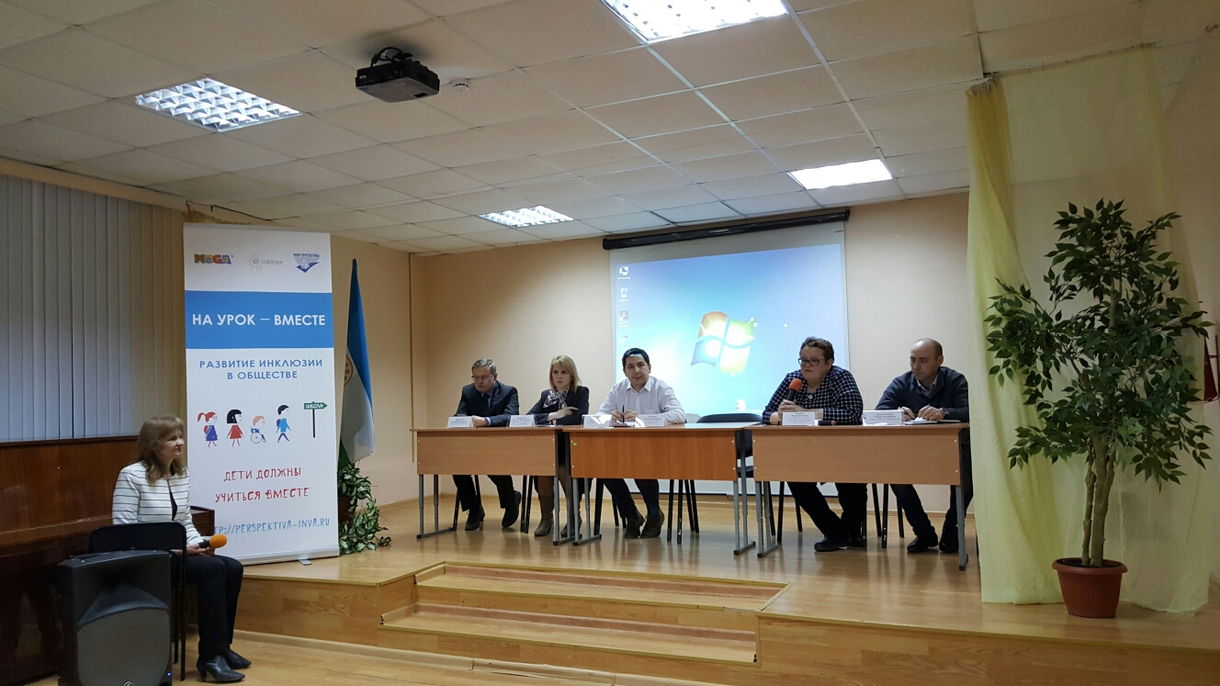
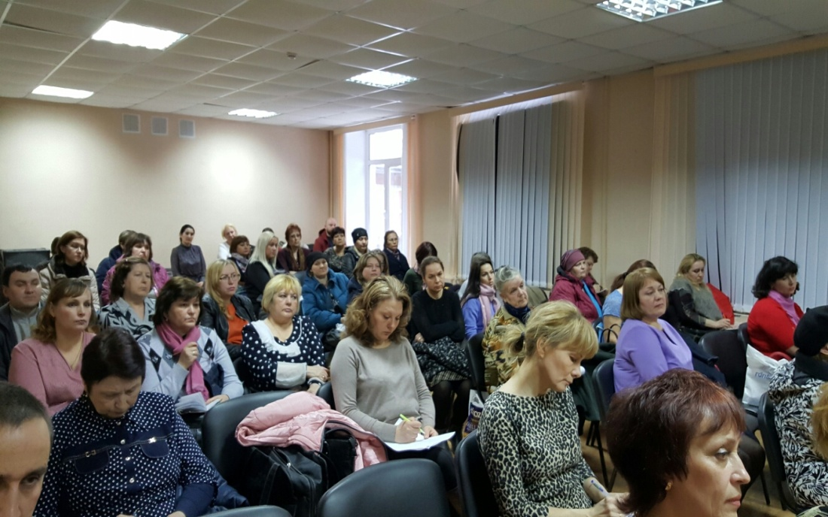
РОДИТЕЛЬСКИЕ СОБРАНИЯ
ПРЕДСТАВИТЕЛИ
МСЭ, ПМПК,
МТСЗН, ЮРИСТ
РОДИТЕЛИ ДЕТЕЙ С ИНВАЛИДНОСТЬЮ, НАХОДЯЩИХСЯ НА ДИСТАНЦИОННОМ ОБУЧЕНИИ

Slide 13
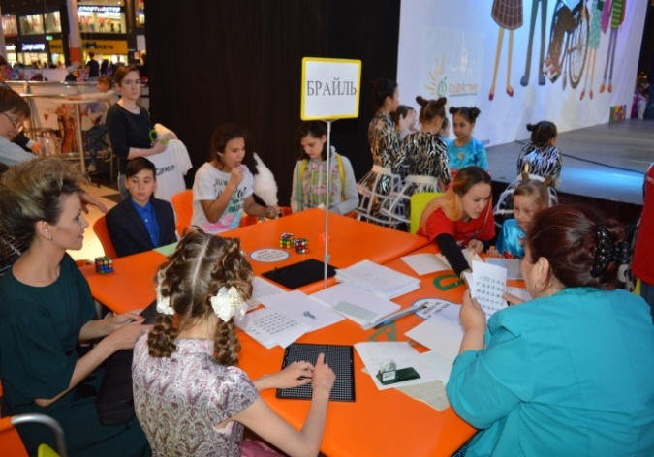
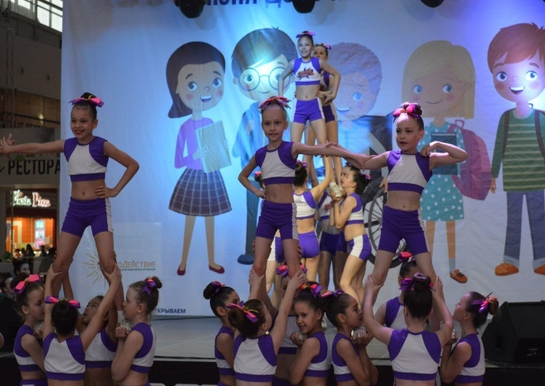
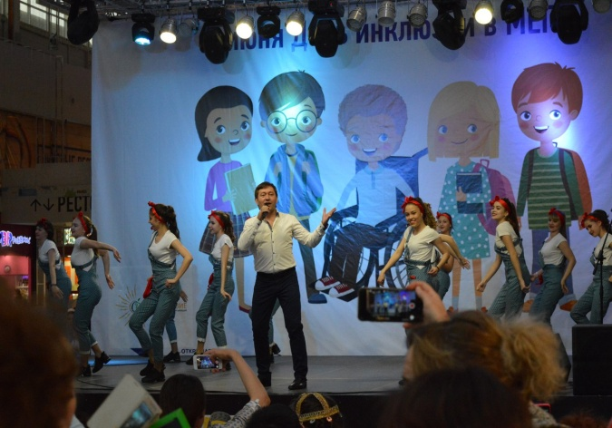
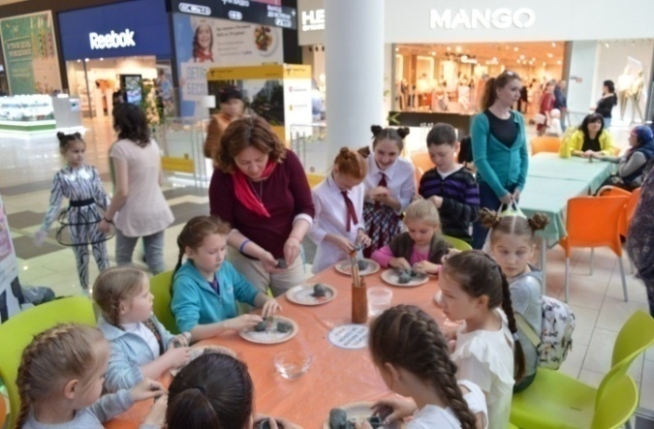
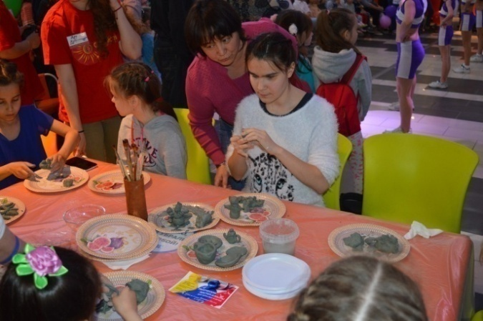
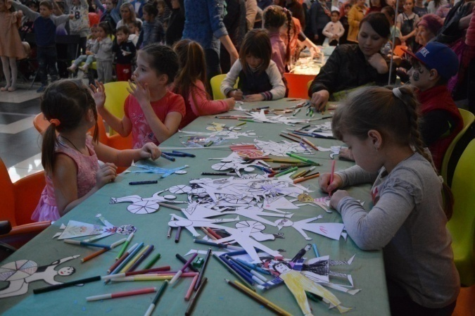
ДЕНЬ ИНКЛЮЗИИ В МЕГЕ

Slide 14
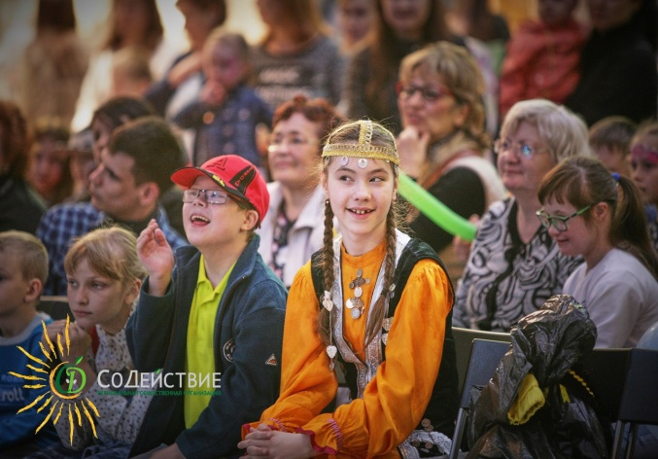
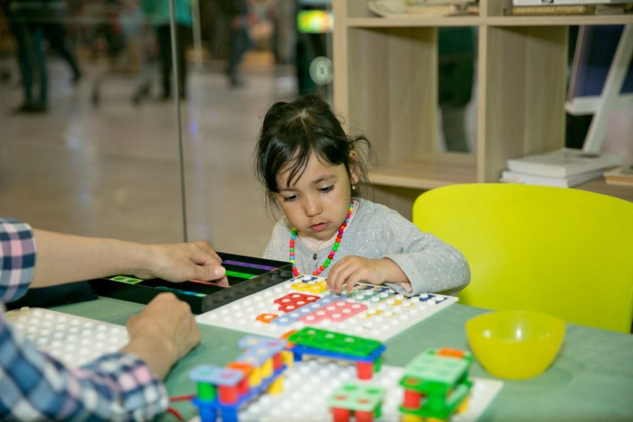
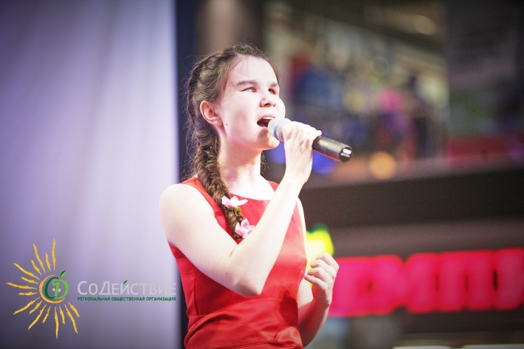
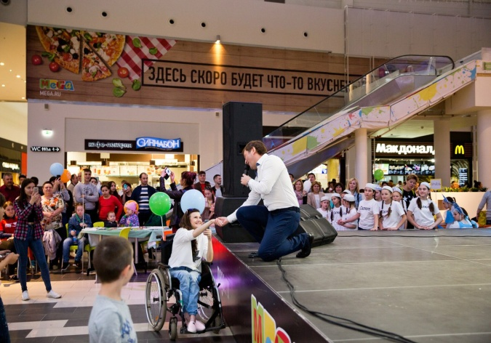
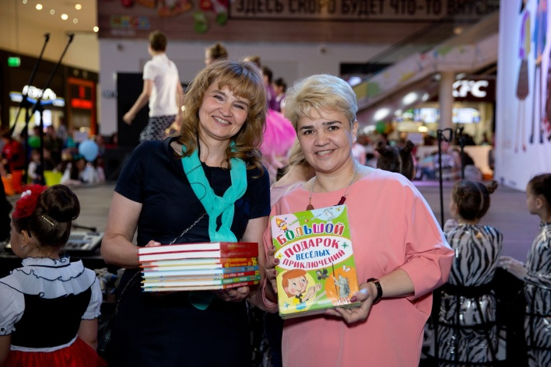
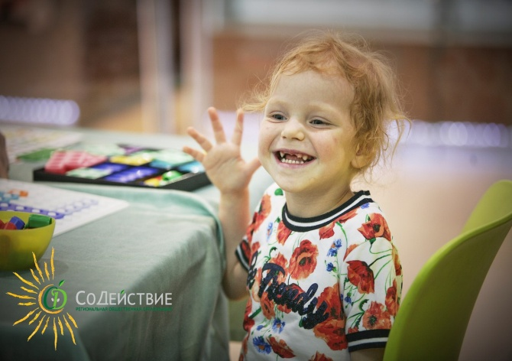
ДЕНЬ ИНКЛЮЗИИ В МЕГЕ

Slide 15
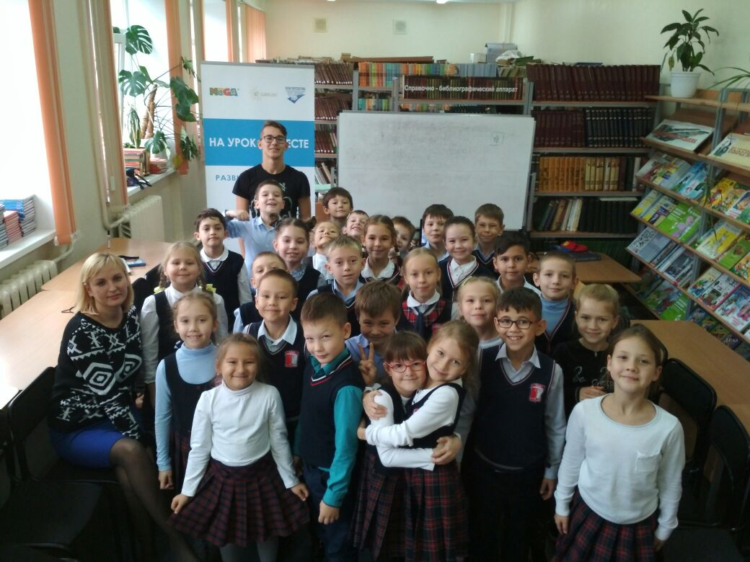
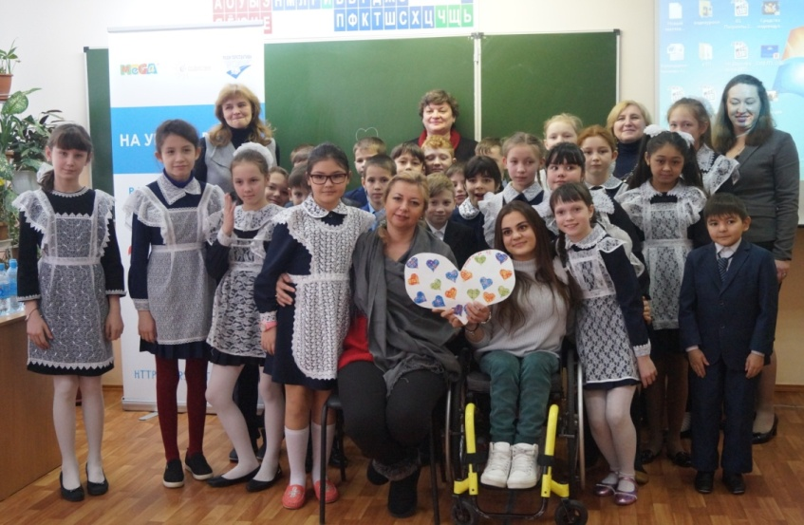
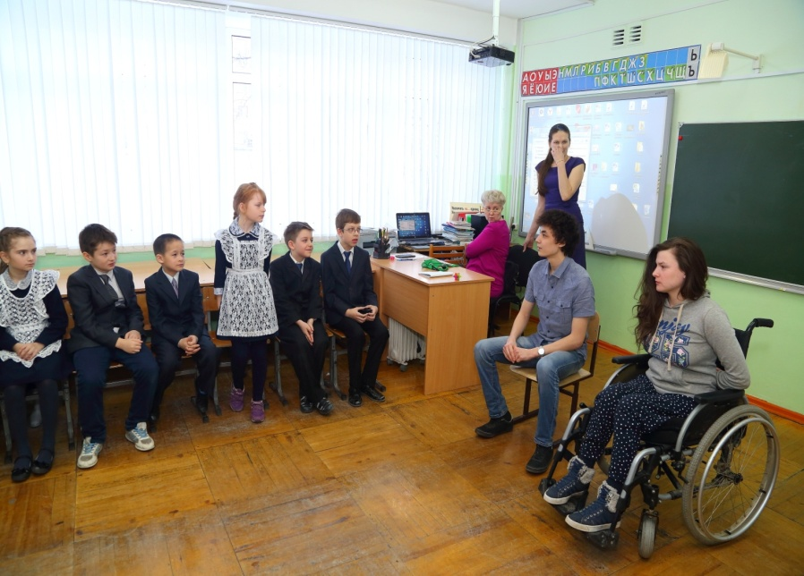

ОТКРЫТЫЙ УРОК ДОБРОТЫ

Slide 16
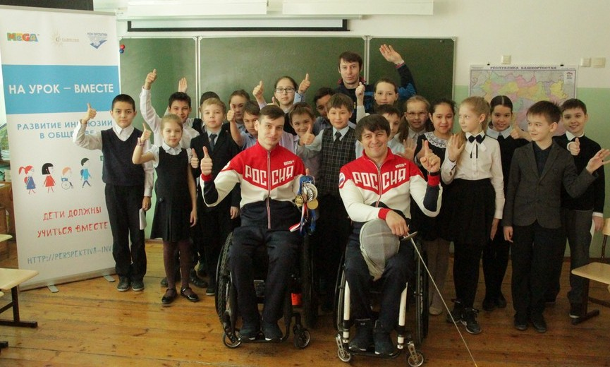
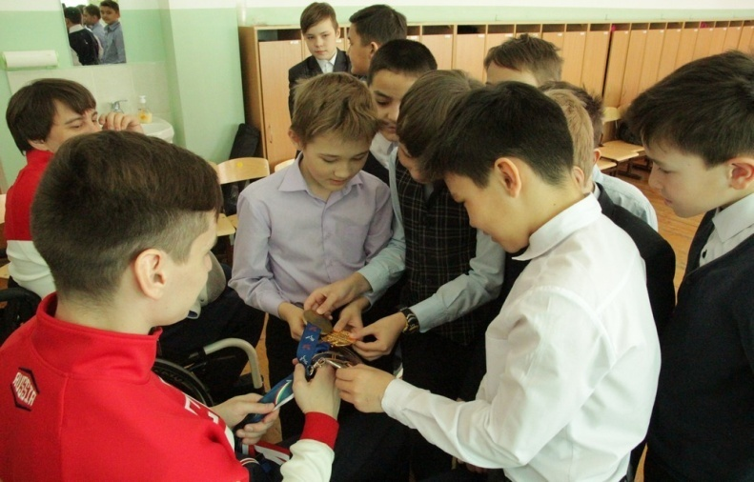
УРОКИ ПАРАСПОРТА
Хаматшин Тимур, Мастер спорта России, участник паралимпийских игр в Лондоне, чемпион Европы и мира.
Альберт Камалов, Мастер спорта международного класса, чемпион Европы и России, серебряный призер чемпионата мира.

Slide 17
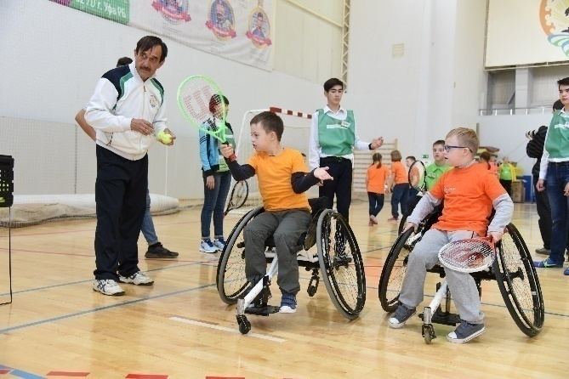
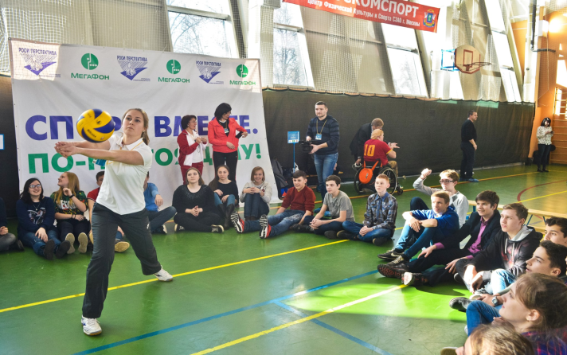
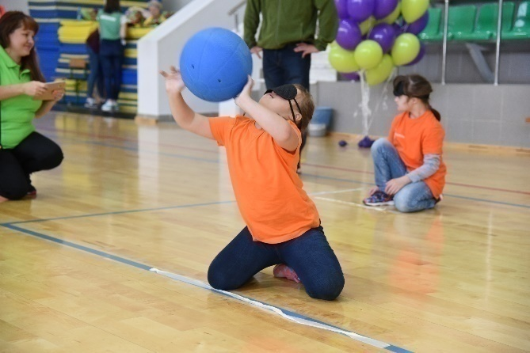
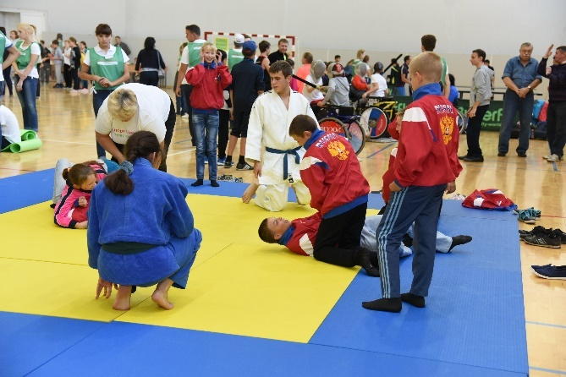
ФЕСТИВАЛЬ ПАРАСПОРТА

Slide 18
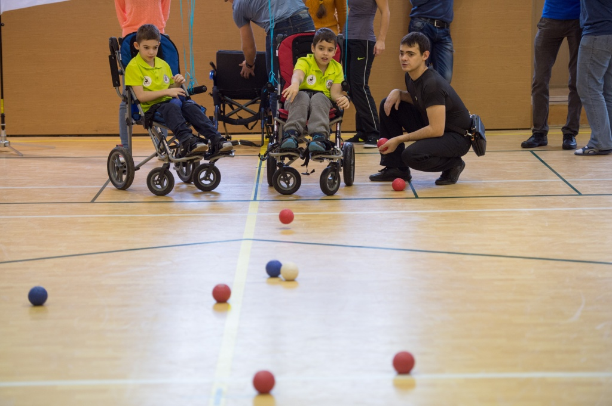
ФЕСТИВАЛЬ ПАРАСПОРТА

Slide 19
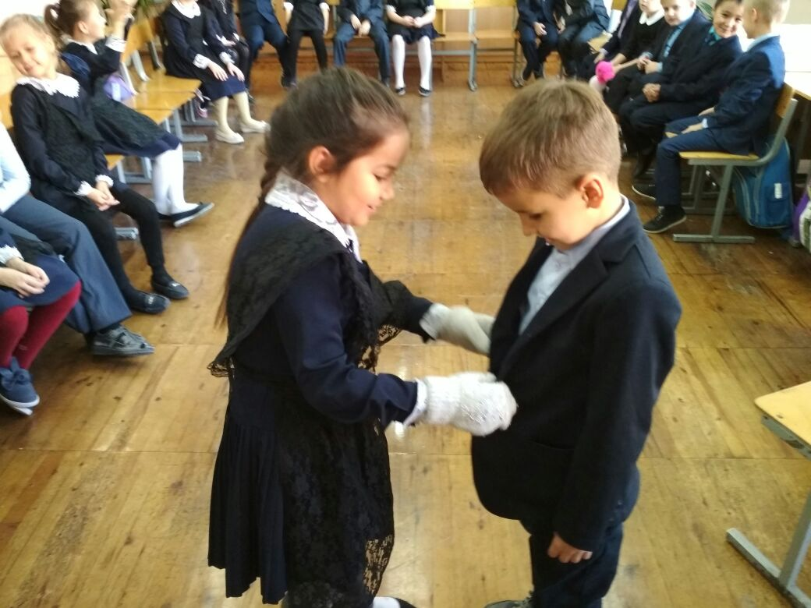
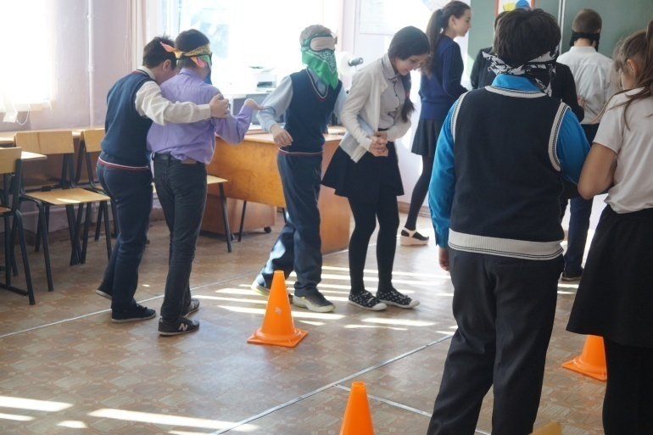
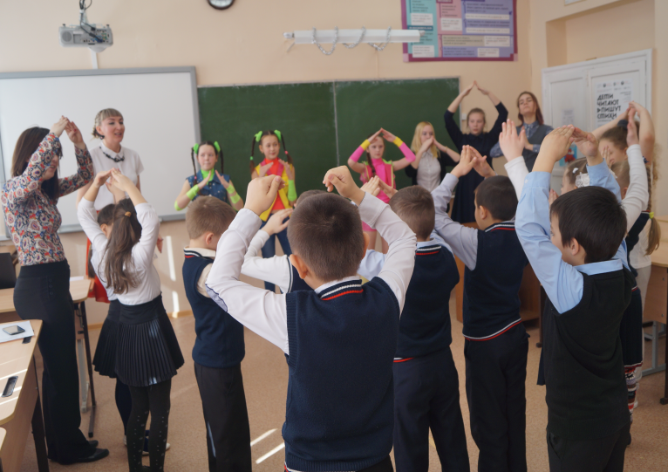
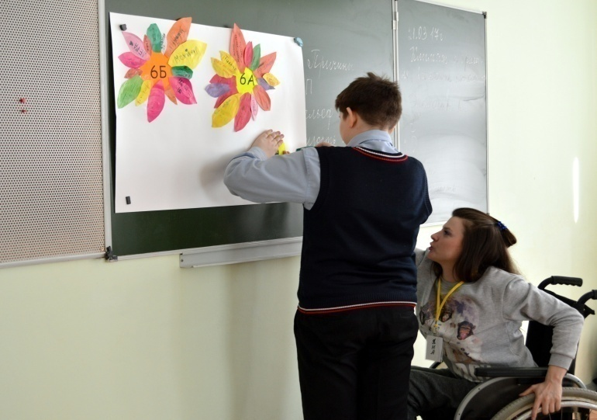
КВЕСТ « ТЫ МОЖЕШЬ ВСЁ»

Slide 20
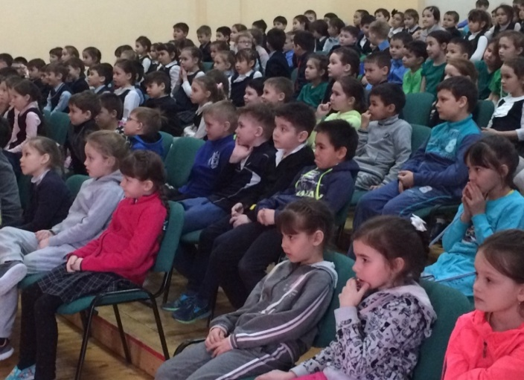
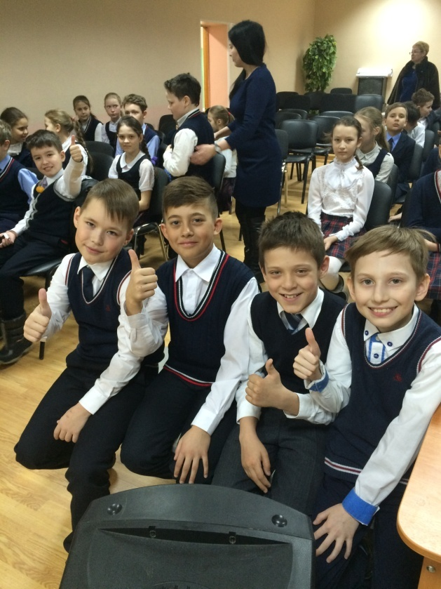
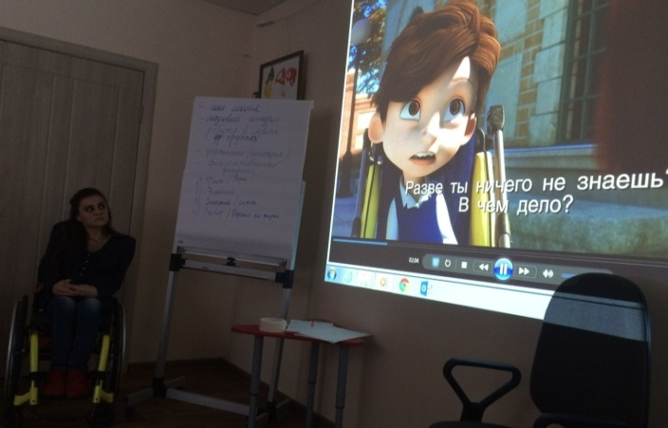
КИНОПОКАЗЫ

Slide 21
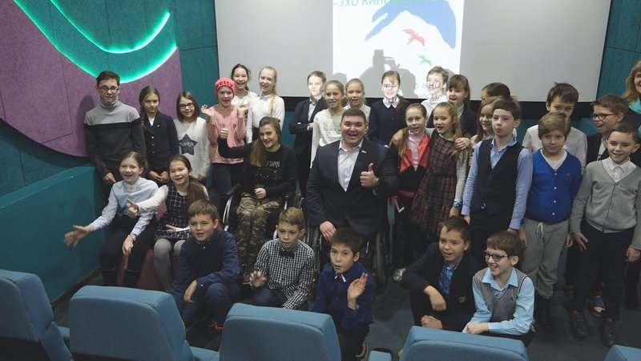
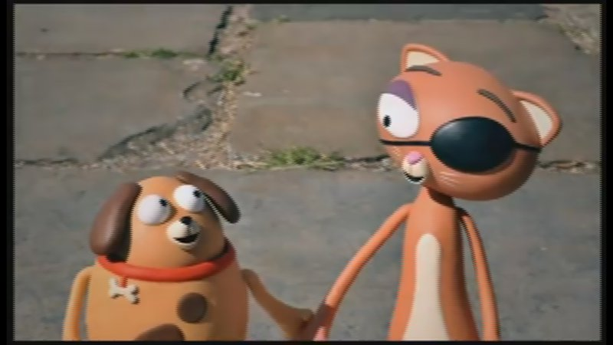

«Эхо кинофестиваля «КИНО БЕЗ БАРЬЕРОВ»
КИНОТЕАТР «РОДИНА»

Slide 22
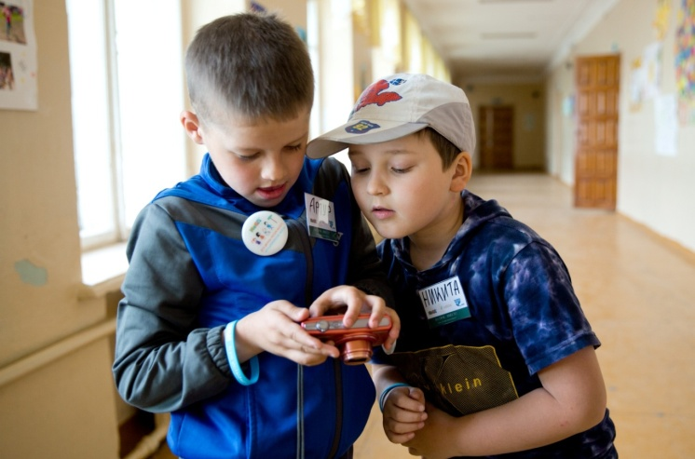
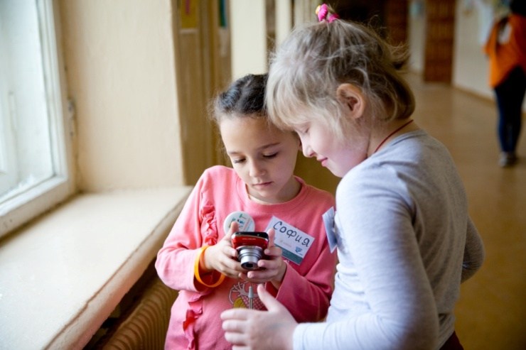


ФОТОМАСТЕРСКАЯ

Slide 23

ОЦЕНКА ДОСТУПНОСТИ
ПРОВЕДЕНИЕ ОБСЛЕДОВАНИЯ С ПРИВЛЕЧЕНИЕМ ЭКСПЕРТА ПО ДОСТУПНОЙ СРЕДЕ
И СОТРУДНИКА НА КОЛЯСКЕ

Slide 24

НАШИ ВОЛОНТЕРЫ

Slide 25

ИНКЛЮЗИВНОЕ ОБУЧЕНИЕ-это …

Slide 26
СПАСИБО ЗА ВНИМАНИЕ!

